Slide 1
东街二组安置用地规划设计条件 审批公示 禄劝彝族苗族自治县自然资源局 建设项目行政审批批前公示 项目名称: 东街二组安置用地规划设计条件 申报类别： 规划设计条件 申报单位: 禄劝彝族苗族自治县自然资源局 公示类别： 批前公示 公示时间： 7个工作日（ 2023.3.7—2023.3.15） 公示媒体： 禄劝政务网 公示组织单位： 禄劝彝族苗族自治县自然资源局
用地位置规划条件：
东街二组安置用地位于禄劝县屏山街道咪油村。总用地面积8.574亩（最终以勘测定界面积为准）；用地性质：居住兼容商业用地；用地强度规定：1<容积率﹤4.0；建筑密度﹤22%；绿地率﹥25%；建筑限高54米；建筑后退红线：建筑后退周边道路不小于4米；公共配套设施：按照规范配建养老服务设施、社区用房、生鲜超市、文体、快递物流、机动车充电等设施；养老服务设施、社区用房等公共配套设施建成后移交相关部门管理使用。按照住宅1个/户，商业0.8个/100㎡配建停车设施。
备注：对以上公示项目有异议者，请在公示期限内以书面形式将意见和建议反馈到禄劝彝族苗族自治县自然资源局。
（联系电话：68913475 ）
禄劝彝族苗族自治县自然资源局 2023 年3月6日

Slide 2
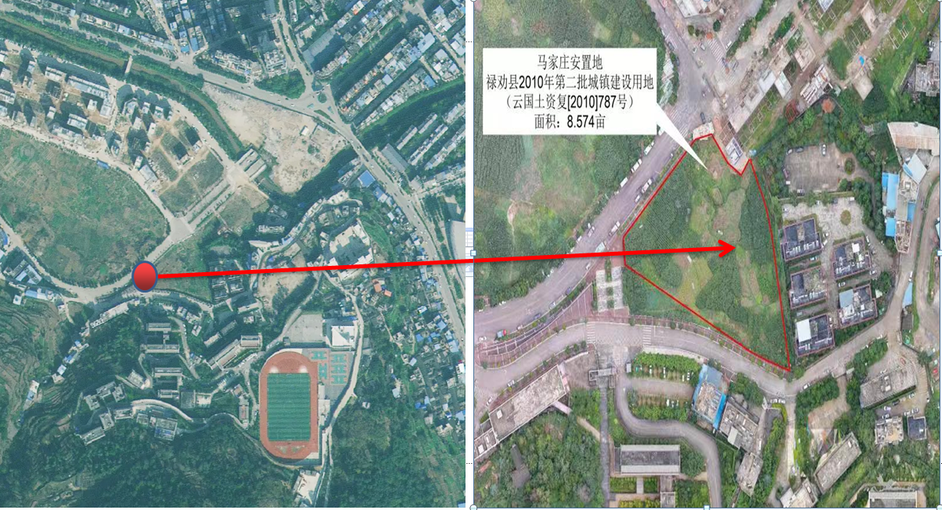
东街二组安置用地位置图

